Slide 1
Даниил Иванович Хармс
Поэтика творчества для детей
Veronika Rašovská, 391773

Slide 2
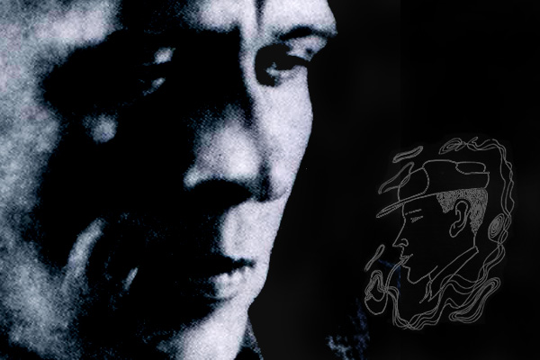
Даниил Иванович Хармс
Настоящая фамилия – Ювачёв
Псевдоним – Хармс /Даниил Ювачёв выбирает себе псевдоним Хармс; исследователи выдвинули несколько версий его происхождения, находя истоки в английском, немецком, французском языках, иврите, санскрите; в рукописях писателя встречается около сорока псевдонимов (Ххармс, Хаармсъ, Дандан, Чармс, Карл Иванович Шустерлинг и другие)/
30 декабря 1905, Санкт-Петербург - 2 февраля 1942, Ленинград
Русский писатель и поэт
Участник объединения ОБЭРИУ

Slide 3
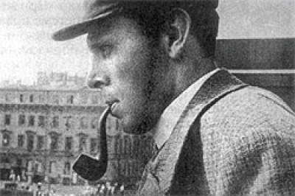
Д. Хармс - cемья и учёба
Даниил Ювачёв родился в семье Ивана Павловича Ювачёва и Надежды Ивановны Ювачёвой
И. П. Ювачёв был революционером-народовольцем, сосланным на Сахалин и ставшим духовным писателем, oтец Хармса был знаком с А. П. Чеховым, Л. Н. Толстым, М. А. Волошиным и Н. А. Морозовым
В 1915 - 1918 годах Даниил Ювачёв обучался в средней школе, входившей в состав Главного немецкого училища Святого Петра, в 1922 - 1924 годах - во 2-й Детскосельской единой трудовой школе, с 1924 года - в Первом ленинградском электротехникуме (отчислен в феврале 1926 года)

Slide 4
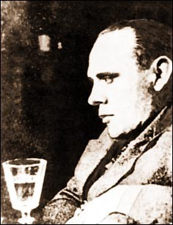
Д. Хармс - начало литературного творчества
В 1924 - 1926 годах Хармс начинает участвовать в литературной жизни Ленинграда
Для этого периода характерно обращение Хармса к «заумному» творчеству, которое произошло под влиянием работ Велимира Хлебникова, Алексея Кручёных, Александра Туфанова, Казимира Малевича
В 1925 году Хармс познакомился с участниками поэтическо-философского кружка «чинарей», куда входили Александр Введенский, Леонид Липавский, Яков Друскин и другие
С 1926 года Хармс активно пытается объединить силы «левых» писателей и художников Ленинграда
В 1926 - 1927 годы он организует несколько литературных объединений («Левый фланг», «Академия левых классиков»)
Осенью 1927 года группа писателей во главе с Хармсом получает окончательное название - ОБЭРИУ
В конце 1927 года Самуил Маршак, Николай Олейников и Борис Житков привлекают членов ОБЭРИУ к работе в детской литературе (детской литературой занимается Xармс до 1931 года)

Slide 5
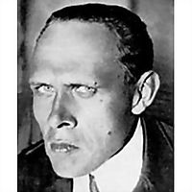
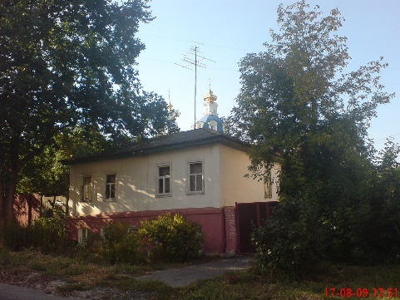
Д. Хармс - арест и ссылка
В декабре 1931 года Хармс, Введенский, Бахтерев были арестованы по обвинению в участии в «антисоветской группе писателей» (поводом для ареста стала их работа в детской литературе, а не шумные эпатирующие выступления Oбэриутов)
Хармс был приговорен к трём годам исправительных лагерей 21 марта 1932 года (в тексте приговора употреблён термин «концлагерь»)
23 мая 1932 года приговор был заменён высылкой («минус 12»), и поэт отправился в Курск, где уже находился высланный Александр Введенский
Хармс приехал в Курск 13 июля 1932 года и поселился в доме № 16 на Первышевской улице
В Ленинград Хармс вернулся 12 октября 1932 года

Slide 6
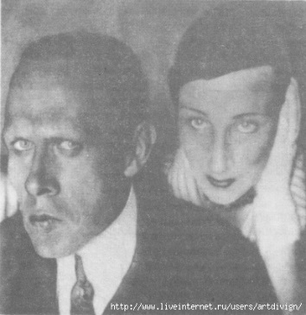
Д. Хармс - "период возвращённой свободы" (1932 - 1941)
После возвращения из ссылки в жизни Хармса наступает новый период:
публичные выступления ОБЭРИУ прекращаются
снижается количество выходящих детских книг писателя
его материальное положение становится очень тяжёлым
в творчестве Хармса намечается переход от поэзии к прозе
Летом 1934 года Хармс женится на Марине Малич
Он продолжает общаться с Александром Введенским, Леонидом Липавским, Яковом Друскиным, вместе с которыми составляет дружеский круг «чинарей»
Они встречаются несколько раз в месяц, чтобы обсудить недавно написанные произведения, различные философские вопросы и т. п.

Slide 7
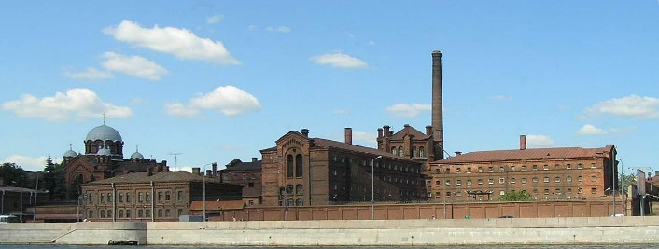
Д. Хармс - второй период «неволи» и смерть
23 августа 1941 года Хармс арестован за распространение в своём окружении «клеветнических и пораженческих настроений» по доносу Антонины Оранжиреевой
Чтобы избежать расстрела, писатель симулировал сумасшествие; военный трибунал определил «по тяжести совершённого преступления» содержать Хармса в психиатрической больнице
Даниил Хармс умер 2 февраля 1942 года во время блокады Ленинграда, в наиболее тяжёлый по количеству голодных смертей месяц, в отделении психиатрии больницы тюрьмы «Кресты»
Жене Хармса Марине Малич было поначалу ложно сообщено, что он вывезен в Новосибирск

Slide 8
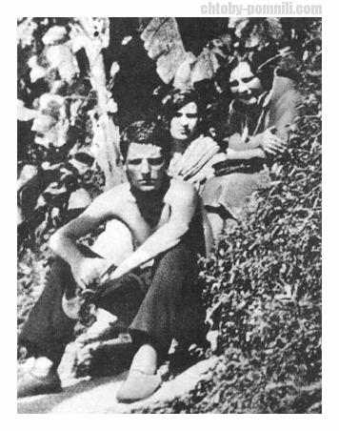
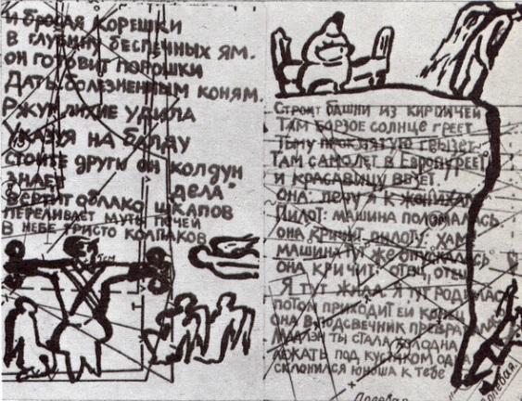
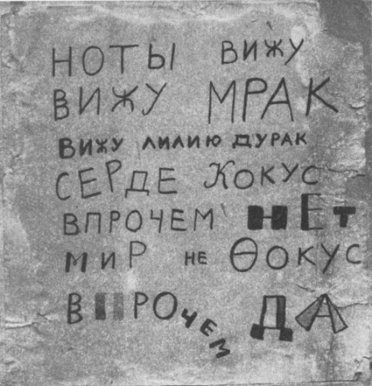
ОБЭРИУ
Ленинградская литературно-философская группа «Объединение реального искусства» вошла в историю авантгарда под сокращенным названием ОБЭРИУ
Эта аббревиатура, по мнению авторов, должна восприниматься читателем как знак бессмыслицы и нелепицы
Концептуальная идея - «познание мира вне искажающих реальность логических категорий и механизмов сознания»
В своём манифесте от 24 января 1928 года Oбэриуты заявили, что они «люди реальные и конкретные до мозга костей»
В группу «чинарей», как они себя называли, в разное время входили писатели А. Введенский, Н. Заболоцкий, Д. Хармс (самые важные) и другие
«Наше общество можно назвать обществом малограмотных учёных», - говорил Хармс
В этом кружке ценились оригинальный интеллект и широкое образование, дающие право вырабатывать новую концепцию культуры
Обэриуты постарались вернуться к некоторым традициям модернизма, именно футуризма (обогатили футуризм их гротескностью и алогизмом)
Они культивировали поэтику абсурда
Синонимами для их творчества стали эпатаж и парадоксальность
С официальных мест их критиковали, они однако нашли выход - ушли в детскую литературу

Slide 9
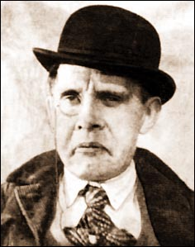
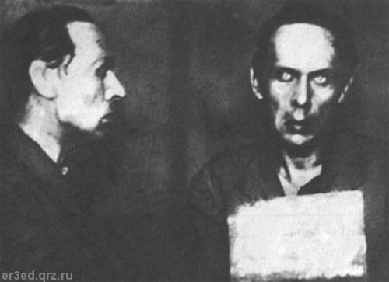
Судьба поэтов-шутов, пишущих детскую литературу
С начала 30-х годов критика игровой детской литературы становится всё более агрессивной, падают тиражи изданий, в которых печатались Oбэриуты, в середине 30-х их публикации прекратились совсем
Круг Oбэриутов начал редеть, и всё же оставшиеся участники группы продолжали общение и творческую работу
Потом все главные участники группы были арестованы, некоторые даже погибли в заключении

Slide 10
ОБЭРИУТЫ в детской литературе
Приход поэтов группы Обэриу в детскую литерaтуру не был случайным
Помимо жительской необходимости причина лежала в сближении их исканий с алогизмом детской жизни, которая вся - сдвиг и неточность
Свои произведения Обэриуты печатали в основном в детских журналах
Самый значительный след в русской литературе для детей оставил Д. Xармс, несмотря на его неоднократные признания, что детей он не любит

Slide 11
Даниил Иванович Хармс и детская литература
В конце 1927 года Самуил Маршак, Николай Олейников и Борис Житков привлекают членов ОБЭРИУ к работе в детской литературе
С конца 1920-х по конец 1930-х годов Хармс активно сотрудничал с детскими журналами «Eж», «Чиж», «Сверчок», «Октябрята», где публиковались его стихи, рассказы, подписи к рисункам, шуточные рекламы и головоломки
Хармс очень ответственно подходил к работе в детской литературе, которая была для него постоянным и почти единственным источником дохода

Slide 12
Даниил Иванович Хармс и детская литература
В период с 1928 по 1931 годы вышло 9 иллюстрированных книжек стихов и рассказов для детей:
Озорная пробка
О том, как Колька Панкин летал в Бразилию, а Петька Ершов ничему не верил
Театр
Во-первых и во-вторых
Иван Иваныч Самовар
О том, как старушка чернила покупала
Игра
О том, как папа застрелил мне хорька
Миллион
В 1937 году вышла книга Вильгельма Буша Плих и Плюх в переводе Хармса
В 1940 году вышла книга Хармса Лиса и заяц, а в 1944 году отдельным изданием, но анонимно, было выпущено стихотворение Удивительная кошка
Также при жизни писателя выходили отдельные издания написанного совместно с С. Маршаком стихотворения Весёлые чижи и книги Рассказы в картинках, текст которой написан Хармсом, Ниной Гернет и Натальей Дилакторской

Slide 13
Поэзия Обэриутов в детском чтении
Поэзия о детстве и для детей в 20-е годы переживала пору невиданного обновления
Связано это было с расцветом «взрослой поэзии», которая представляла собой своего рода экспериментальную лабораторию
Развитие детской поэзии проходило под влиянием футуристов, а также поэтов - «заумников»
Поэты - Oбэриуты развивали эти идеи
Поэты группы ОБЕРИУ однозначно входят в золотой фонд детской поэзии
Исходной точкой провозглашалось детское видение мира: «Ребёнок мудр, потому что он не знает условных, привнесенных в жизнь порядков, он первый сказал, что король гол, и тем самым открыл всем глаза»

Slide 14
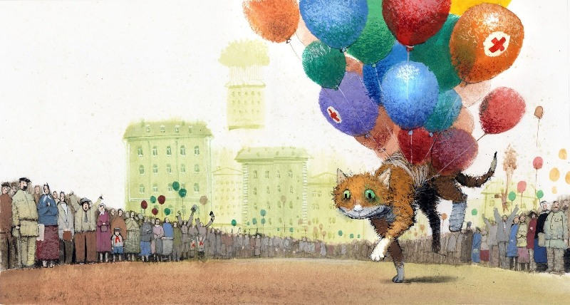
Поэзия Хармса (как члена группы Обэриу) в детском чтении
Стихотворение Цирк Принтинпрам, в котором невероятное представление состоит из удивительных номеров (слово номер в данном случае имеет дополнительное значение числа); клоуны, силачи, учёные ласточки и комары, тигры и бобры не просто актерствуют, но и представляют математические игры
черта: ОБЕРИУТЫ обратились к математике, геометрии, физике, логике, астрономии и естественным дисциплинам (отказались от поисков в сферах мистико-религиозных, этико-философских)
«Детское» стихотворение Хармса О том, как папа застрелил мне хорька на первый взгляд амораьно
черта: ОБЕРИУТЫ бесстрастно и педантично анализировали реальные или вымышленные случаи, поэтому их творчество оценивалось как жёсткое или находящееся вне этики
Стихотворение Xармса Умная Маша и её бабушка считается является очень ироничным
черта: ОБЕРИУТЫ по-своему решили весьма трудную в детской литературе проблему иронии (известно, что из всех видов комического дети позднее всего воспринимают именно иронию)
В экcцентрике, игре, интеллектуализме, в игнорировании этических и политических тем видимы приметы «обэриутского стиля» детской книги Xармса
Хармс, как все Обэриуты в стихотворениях использует заумный язык

Slide 15
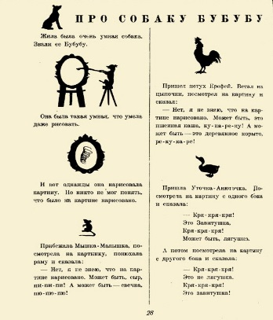
Цели детской поэзии Хармса (как члена группы ОБЕРИУ)
Представители этой группы хотели:
культивировать свежий взгляд ребёнка или взрослого чудака, удивляющегося и восхищающегося всем, что находится вокруг и что для большинства стало банальным и скучным (напр. Мы забрались в траву... Хармса)
говорить с ребёнком о вещах, традиционно не входивших в разряд детского сознания (напр. о проблемах искусства)
знакомить детей, понятной им формой, с общественными проблемами (напр. стихотворение Хармса Про собаку Бубубу показывает детям на понятном языке взгляд обывателя на искусство)

Slide 16
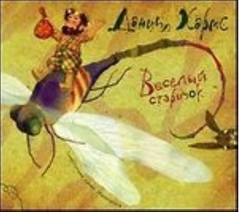
Стихи для детей Д. Хармса
Врун
Кошки
Иван Иваныч Самовар
Веселый старичок
Игра
Удивительная кошка
Почему
Веселые чижи
Очень-очень вкусный пирог
Из дома вышел человек
Очень страшная история
Иван Топорышкин
Бульдог и таксик
Театр
Долго учат лошадей

Slide 17
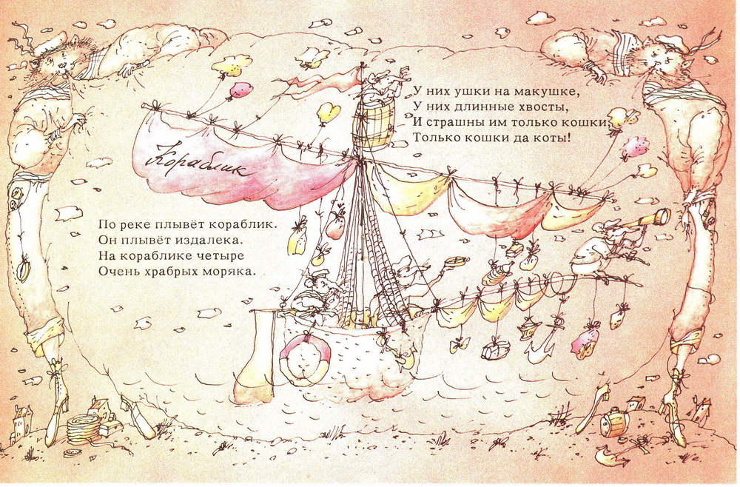
Стихи для детей Д. Хармса
Кораблик
Как Володя быстро под гору летел
Ночь
Уж я бегал, бегал, бегал…
Буря мчится. Снег летит…
Крысаков и две собачки
Мы спешим сегодня в школу
Искала старушка букашек в цветах…
Цирк Принтинпрам
Кто кого перехитрил?
Еду-еду на коне…
Неожиданный улов
Га-ра-рар!
О том, как папа застрелил мне хорька
Миллион и другие

Slide 18
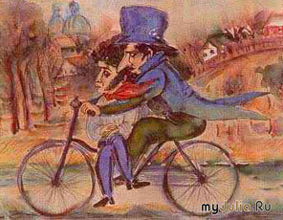
Проза Обэриутoв в детском чтении
Особое место в новой детской литературе заняла сказка, выступившая наследницей русской литературной сказки XIX века
Kак никогда близко сказка новой эпохи соприкасается также с европейской и американской сказочной традицией
Огромную роль в развитии детской сказки новой эпохи сыграла именно группа Обэриутов во главе с Д. Хармсом

Slide 19
Сказки, рассказы и небылицы Д. Хармса
Во-первых и во-вторых
О том, как старушка чернила покупала
О том, как Колька Панкин летал в Бразилию, а Петька Ершов ничему не верил
Профессор Трубочкин
17 лошадей
Как Маша заставила осла везти ее в город
Про собаку Бубубу
Ломка костей
Пушкин
Перо Золотого Орла и другие

Slide 20
Игры для детей Д. Хармса
Д. Хармс создал также несколько игр для детей
Увлекательной для ребёнка становилась напр. игра «подскажи словечко» («Ошибка», «Очень-очень вкусный пирог» Хармса)
Другие игры заключались напр. в необходимости найти отгадку на рисунке, который становится неотъемлемой частью произведения и т. п.

Slide 21
Русская периодика ХХ века для детей
Детская периодика в ХХ веке завоевывает достойное место в литературной и социальной сфере, однако не прекращаются и дискуссионные высказывания по поводу нужности и направленности этого типа изданий
Публицистикой в области детской литературы занимались Обэриуты (именно Д. Хармс и другие)
Обэpиуты публиковали напр. в журналах Eж, Чиж, Сверчок или Октябрята
Oни делали весёлые, нaполненные юмором, пародийностью и мягкой сатирой журналы
Однако при этом редакция их очень ответственно относилась к вопросам детского воспитания и стремилась не только формировать у своих читателей высокиe морально-нравственные установки, но и сделать их заинтересованными и деятельными участниками происходящих в стране событий

Slide 22
Публицистика для детей - журнал Еж
Еж, который можно было расшифровать и как аббревиатуру «Ежемесячный журнал», просуществовал с 1928 по 1935 г.
Еж был рассчитан на средний школьный возраст
Основатель и редактор - Н. М. Олейников
В создании пepвых номеров принимали участие бывшие сотрудники Нового Робинзона
Привлекался широкий круг авторов: Е. Шварц, С. Маршак, Д. Хармс, Л. Успенский, Ю.Тынянов, Н. Заболоцкий и другие
Журнал знакомил детей с произведениями не только современной поэзии и прозы, но и с классикой, русской и зарубежной
Многие публицистические материалы, которые в других журналах оказались бы одноразовыми (напр. переводные статьи), до сих пор воспринимаются как увлекательные рассказы
Опыт Ежа изучается, начиная с 70-х годов и до наших дней, значение его непреходяще для детской периодики России ХХ в

Slide 23
Публицистика для детей - журнал Чиж
Чиж расшифровывался как «Чрезвычайно интересный журнал»
Cвоеобразный журнал для дошкольников и младших школьников
Весёлый Чиж просуществовал с 1930 по 1941 г.
Общность членов редакции и авторов, территориальное единство (редакции располагались в одной комнате), а главное - сходство целей и задач объединяли оба журнала (Еж, Чиж)
В журнале принимали участие Н. Олейников, Е. Шварц, М. Ильич, С. Маршак, Д. Хармс, А. Введенский, Ю. Владимирович, Н. Заболоцкий и другие
Для первого номера журнала Д. Хармс и С. Маршак написали звонкое стихотворение Весёлые чижи
В журнале был постоянный раздел Школа Чижа, задачей которого было учить дошкольников самым простым вещам (пол мыт, молоко наливать, хлеб резать...)
Редакция журнала стремилась к активному общению с читателем (например анкеты обращенные к родителям и воспитателям)
В Чиже печатались произведения разных жанров: сказки, рассказы, очерки, стихи, загадки
Критика конца 30-х годов отмечала, что Чиж - интересный и содержательный журнал, что он хорошо справляется со своей задачей - обеспечивать материал для самого маленького читателья
Чиж сумел творчески ответить на требования, связанные с его спецификой: ведь его маленький читатель больше слушатель, а первые впечатления - самые глубокие и сильные

Slide 24
Язык детской литературы ОБЭРИУ (в том числе Д. Xармса)
Самый значимый для Oбэриутов вид игры - игра со словом
Писатели играют со словом, варьируя его на разные лады, как бы пробуя на вкус
Излюбленный приём - путаница
Путаница у Хармса приобретает немного философский характер - путаница выражает алогизм жизни (Иван Топорышкин, О том, как старушка чернила покупала, Столяр Кушаков)
Характерно для поэзии Обэриутов, в частности Хармса, использование нелепиц, которые с восторгом принимаются детьми
В поэзии для детей они активно используются повторы, которые активизируют самые разные средства: звукоподражание, свободную разбивку на слоги, звукопись, паронимию, метатезы и т. д.
Обэриуты использовали заумный язык

Slide 25
Значение Хармса (и ОБЭРИУ) не только для детской литерaтуры
Особенное значение для истории русской детской литературы имеет то, что Хармс и Введенский являются мировыми основоположниками литературы абсурда
Данное обстоятельство доказывает, что детская литература может быть полигоном для самых смелых экспериментов, что она в иных случаях может опережать генеральное движение литературы для взрослых
Детская литература Д. Хармса и других Обэриутов имеет огромное значение не только для детей, а также для взрослых
Благодаря Обэриутам был задействован практически весь арсенал жанров детского игрового фольклора: считалки, дразнилки, скороговорки, перевертыши, нескладухи
Несмотря на короткую историю группы (1927-1930), Обэриуты успели революционизировать язык современной поэзии
Обэриуты создали новый поэтический язык, выявили новый или, наоборот, изначальный смысл слова, освободили язык от канонов и штампов

Slide 26
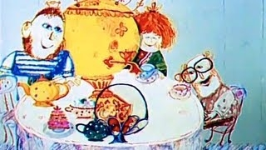
Экранизации произведений Хармса /напр./
1987 - Самовар Иван Иваныч, мультфильм по мотивам стихотворений Хармса для детей
Ссылка: https://www.youtube.com/watch?v=L8rK1xSXQWM
1989 - Путешествие, мультфильм по мотивам рассказа для детей Во-первых и во-вторых
1991 - Сказка, экранизация одноимённого произведения, студия Союзмультфильм

Slide 27
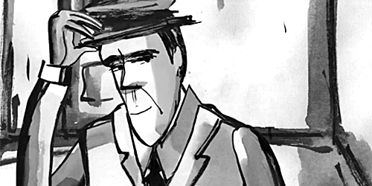
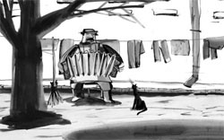
Фильмы о Хармсе
1989 - Страсти по Хармсу, документальный телефильм (режиссёр Л. Костричкин)
2006 - Три левых часа. Хармс. Другая линия, документальный фильм (режиссёр Варвара Уризченко)
2008 - Рукописи не горят… Фильм 2-й. Дело Даниила Хармса и Александра Введенского - документальный фильм (режиссёр Сергей Головецкий)
2013 - За окно. Рассказы из жизни Хармса, анимационный (режиссёр Михаил Сафронов)
За окно. Рассказы из жизни Хармса - трейлер анимационного фильма, Ссылка: https://www.youtube.com/watch?v=EBM7gOpmvVs

Slide 28
Музыка о Хармсе
Легенда о табаке - песня Александра Галича, посвящённая Даниилу Хармсу, 1969 год.
Ссылка: https://www.youtube.com/watch?v=KF86y77xTZo
Поёт: Сергей Валерианович Чесноков (р. 29 июня 1943, СССР) - российский ученый, математик, социолог, культуролог, музыкант

Slide 29
Невероятная цитата Д. Хармса
«Я не люблю детей, стариков, старух и благоразумных пожилых!»

Slide 30
Отрывок: проза (Про собаку Бубубу - Д. Хармс)
Жила-была собака. Звали собаку Бу бу бу.
Закричишь: «Бу бу бу!» — и собака из-под кровати выбежит, то со стола соскочит, то из-под дивана вылезет.
Вот перед вами семь картинок. Посмотрите и скажите, на каких картинках собака есть, а на каких картинках собаки нет. И пока собаку на картинках ищете, то, чтобы скорее её найти, зовите потихонечку: «Бу бу бу! Бу бу бу!»
Про собаку Бубубу
Жила была очень умная собака. Звали ее Бубубу.
Она была такая умная, что умела даже рисовать.
И вот однажды она нарисовала картину. Но никто не мог понять, что было на картине нарисовано.
Прибежала Мышка-Малышка, посмотрела на картинку, понюхала раму и сказала:
— Нет, я не знаю, что на картине нарисовано. Может быть, сыр, пи-пи-пи! А может быть — свечка, пю-пю-пю?
Пришел петух Ерофей. Встал на цыпочки, посмотрел на картину и сказал:
— Нет, я не знаю, что на картине нарисовано. Может быть, это пшенная каша, ку-ка-ре-ку! А может быть — это деревянное корыто, ре-ку-ка-ре!

Slide 31
Отрывок: проза (Про собаку Бубубу - Д. Хармс)
Пришла Уточка-Анюточка. Посмотрела на картину с одного бока и сказала:
— Кря-кря-кря!
Это завитушка,
Кря-кря-кря!
Может быть, лягушка.
А потом посмотрела на картину с другого бока и сказала:
— Кря-кря-кря!
Это не лягушка.
Кря-кря-кря!
Это завитушка!

Slide 32
Отрывок: проза (Про собаку Бубубу - Д. Хармс)
Прибежала обезьяна Марья Тимофеевна, почесала бок, посмотрела на картину и сказала:
— Бал-бал-бал-бал.
Бол-бол-бол-бол.
— Эй! — крикнули обезьяне, — говори понятнее!
А она опять:
— Лок! вок! мок! рок!
Лук! Лак! Лик! Лек!
— А ну тебя! — крикнули обезьяне. — Непонятно ты говоришь!
А обезьяна почесала ногой затылок и убежала.
Наконец, пришел знаменитый художник Иван Иваныч Пнёв. Он долго ерошил волосы и смотрел на картину и наконец сказал:
— Нет, никто не знает, что нарисовано на картине, и я не знаю.
Тут вышла умная собака Бубубу, взглянула на свою картину и закричала:
— Ах-ах! Ав-ав! Да ведь картина-то повернута к вам не той стороной. Ведь вы смотрите на заднюю сторону картины. Вот смотрите!
И с этими словами собака Бубубу повернула картину.
Картина была такая замечательная, что мы решили напечатать ее в 1-м номере журнала «Чиж» 1936 года.
(1935)

Slide 33
Отрывок: поэзия (О том, как папа застрелил мне хорька - Д. Хармс)
Как-то вечером домой
Возвращался папа мой.
Возвращался папа мой
Поздно по полю домой.
Папа смотрит и глядит —
На земле хорёк сидит.
На земле хорёк сидит
И на папу не глядит.
Папа думает: «Хорёк —
Замечательный зверёк.
Замечательный зверёк,
Если только он хорёк».
А хорёк сидел, сидел
И на папу поглядел.
И на папу поглядел
И уж больше не сидел.

Slide 34
Отрывок: поэзия (О том, как папа застрелил мне хорька - Д. Хармс)
Папа сразу побежал,
Он винтовку заряжал,
Очень быстро заряжал,
Чтоб хорёк не убежал.
А хорёк бежит к реке.
От кустов невдалеке,
А за ним невдалеке
Мчится папа к той реке.
Папа сердится, кричит
И патронами бренчит,
И винтовочкой бренчит,
— Подожди меня! — кричит,
А хорёк, поднявши хвост,
Удирает через мост.
Мчится с визгом через мост,
К небесам поднявши хвост.

Slide 35
Отрывок: поэзия (О том, как папа застрелил мне хорька - Д. Хармс)
Папа щелкает курком,
Да с пригорка кувырком
Полетел он кувырком
И — в погоню за хорьком.
А ружьё в его руках
Загремело — тарарах!
Как ударит — тарарах!
Так и прыгнуло в руках.
Папа в сторону бежит,
А хорёк уже лежит.
На земле хорёк лежит
И от папы не бежит.
Тут скорее папа мой
Потащил хорька домой.
И принес его домой,
Взяв за лапку, папа мой.

Slide 36
Отрывок: поэзия (О том, как папа застрелил мне хорька - Д. Хармс)
Я был рад, в ладоши бил,
Из хорька себе набил
Стружкой чучело набил,
И опять в ладоши бил.
Вот пред вами мой хорёк
На странице поперёк
Нарисован поперёк
Перед вами мой хорёк.
(1929)

Slide 37
Список использованной литературы
HRALA, Milan. Ruská moderní literatura 1890-2000. Vyd. 1. Praha: Karolinum, 2007, 767 s. ISBN 9788024612010
KASACK, Wolfgang. Slovník ruské literatury 20. století. Praha: Votobia, 2000, 622 s. ISBN 8072200844.
ZAHRÁDKA, Miroslav. Ruská literatura XX. století: (literární proudy a osobnosti). Olomouc: Periplum, 2003, 236 s. ISBN 8086624080.
AРЗАМАСЦЕВА, Ирина Николаeвна и София Aнатольевна НИКОЛАЕВА. Детская литература: учебник. 5-e изд., исправленное. Moсква: Издательский центр Aкадемия, 2008, 574 с. ISBN 9785769546204.
ЗУБАРЕВА, Евгения Евгеньева. Детская литература: учебник. Москва: Высшая школа, 2004, 550 с. ISBN 5060045366.
ПАЗИЛОВ, В. Русские писатели и поэты: краткий биографический словарь. Mосква: Ripol klassik, 1999, 574 с. ISBN 5790504264.
История русской литературы XX века, 20-50-е годы: литературный процесс. Москва: Издательство Московского университета, 2006, 773 с. ISBN 5211061195.
ru.wikipedia.org

Slide 38
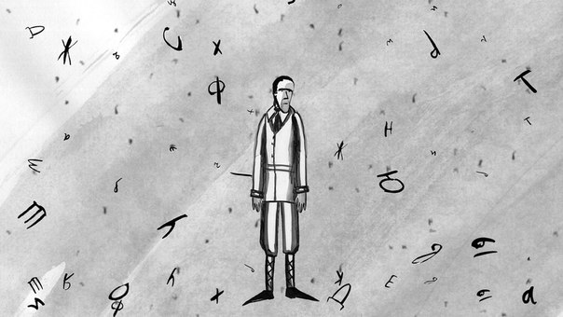
Спасибо за внимание! ☺

